Slide 1

PGPARQ01C1-2N-P1
Arquitetura Corporativa
Projeto final
Professor: Andre Ormastroni Victor
Felipe Augusto Luís Ribeiro Rodrigo Germano
Vinicius Ventura

Slide 2

Agenda
0> História
1> Escopo
2> Motivação
3> Arquitetura
4> Lista de Gaps
5> Roadmap
6> Referências

Slide 3
0> História
A DirecionaCar é uma empresa com 12 anos de atuação no mercado de aluguel de veículos de passeio com filiais nas principais cidades do Brasil.
Hoje contamos com mais de 5000 colaboradores e uma base de 30000 clientes. Nosso objetivo em nosso segmento de mercado é facilitar o transporte para os nossos clientes.
Nossos principais serviços são: Aluguel de veículos e venda de veículos usados.
Estamos ao seu lado com 608 agências nas principais cidades e aeroportos do Brasil. Com uma frota de mais de 325 mil carros, você escolhe o tipo de veículo que melhor se encaixa à sua necessidade.
Temos orgulho em dizer que a DirecionaCar oferece hoje a melhor experiência em mobilidade do Brasil.

Slide 4
1> Escopo
Visando atender anseios do mercado para locação de veículos utilizando tecnologia, estamos construindo proposta de arquitetura para suportar nova experiencia do usuário visando autoatendimento e consumo sustentável durante a utilização de veículos elétricos compartilhados recarregados com energia limpa e renovável, sem agredir o meio ambiente para produção.
Utilizando de bases espalhadas em locais estratégicos, pode-se retirar e devolver veículos sem burocracia através de app utilizando seu cartão de crédito.

Slide 5
2> Motivação
Flexibilidade para retirar o veiculo em diversos pontos/bases
Burocracia para retirar veículos
Preços mais adequados visando menor quantidade de colaboradores e mais investimento em tecnologia
Burocracia para devolução de veículos – podendo prejudicar possíveis embarques de voo
Atendimento despadronizado
Gasto com funcionários

Slide 6
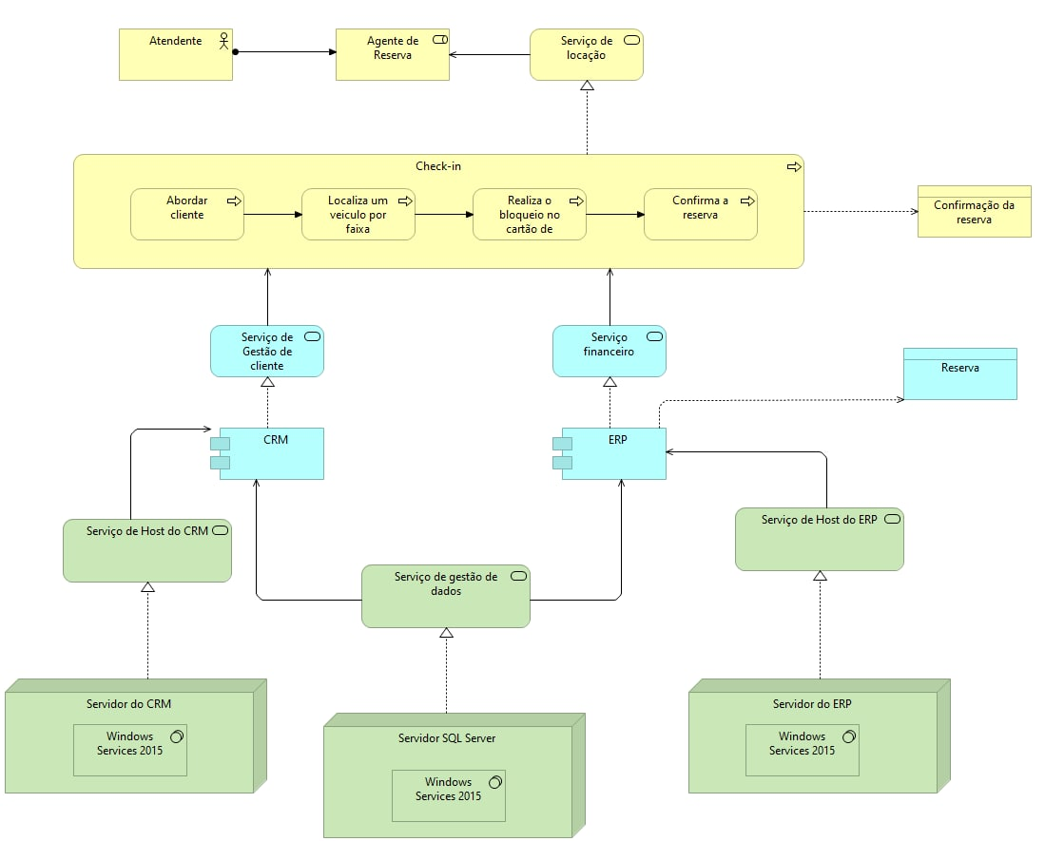
3> Arquitetura

Slide 7
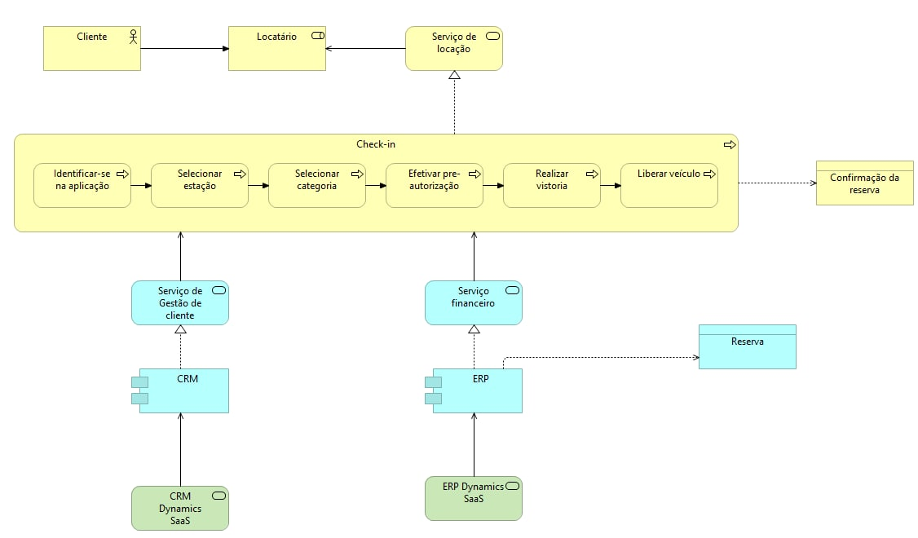
4> Arquitetura

Slide 8
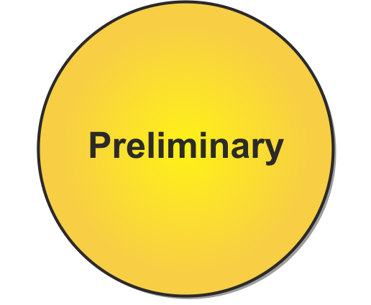
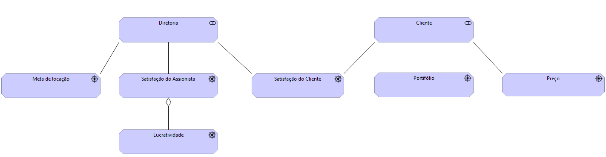
3> Arquitetura

Slide 9
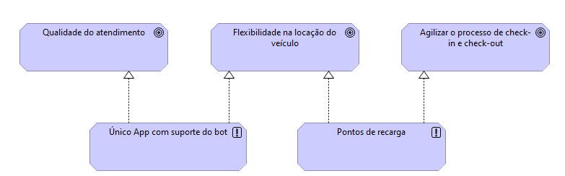
3> Arquitetura

Slide 10
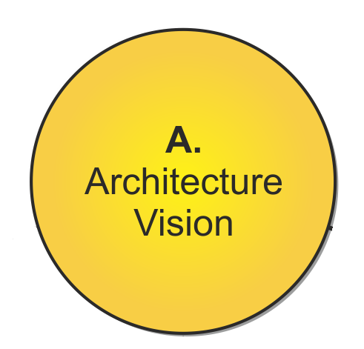
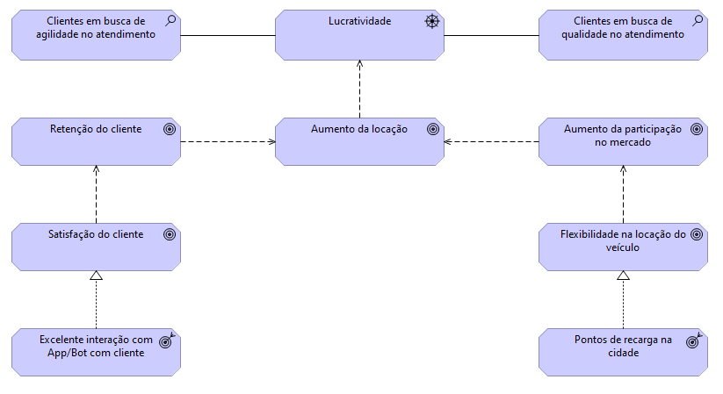
3> Arquitetura

Slide 11
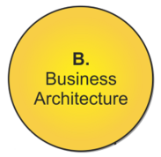
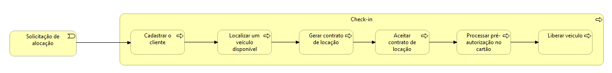
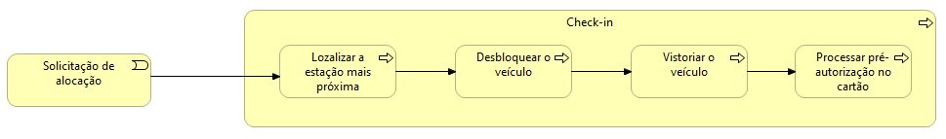
3> Arquitetura
AsIs
ToBe

Slide 12
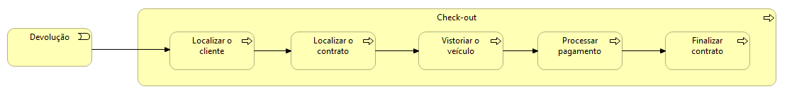
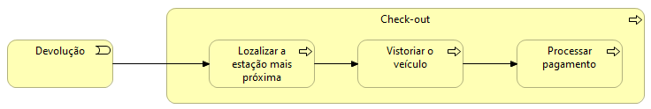
3> Arquitetura
AsIs
ToBe

Slide 13
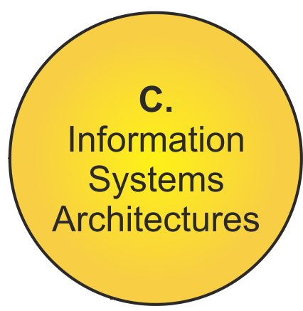
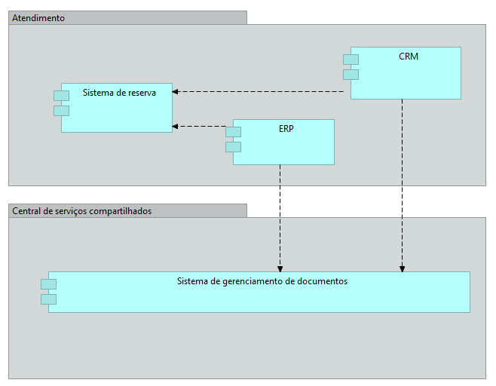
3> Arquitetura
AsIs

Slide 14
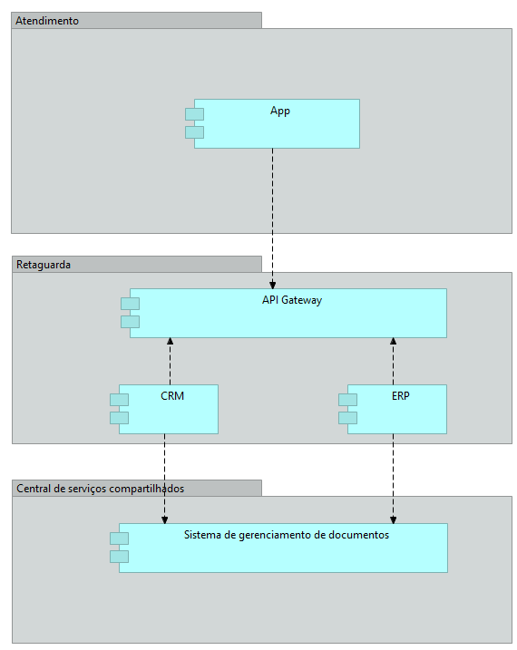
4> Arquitetura
ToBe

Slide 15
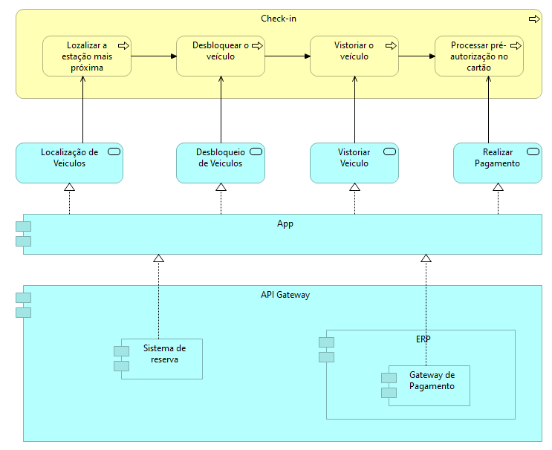
3> Arquitetura

Slide 16

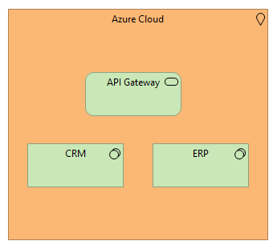
3> Arquitetura

Slide 17
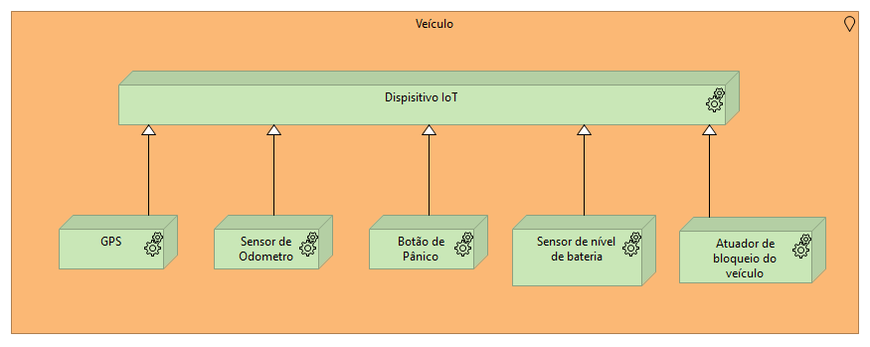
3> Arquitetura

Slide 18
5> Lista de Gaps
Aplicativo (app mobile);
Serviço de autenticação e autorização;
Gateway de pagamento;
Bot para primeiro atendimento;
PABX para atendimento segundo nível;
IoT para controle de eventos do veículos;
Atuador para ações de bloqueio;
GPS para poder realizar a cobrança por km;

Slide 19
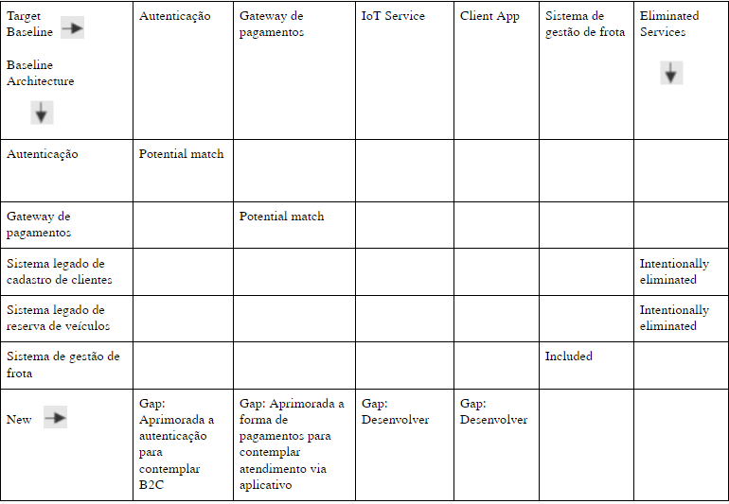
4> Lista de Gaps

Slide 20
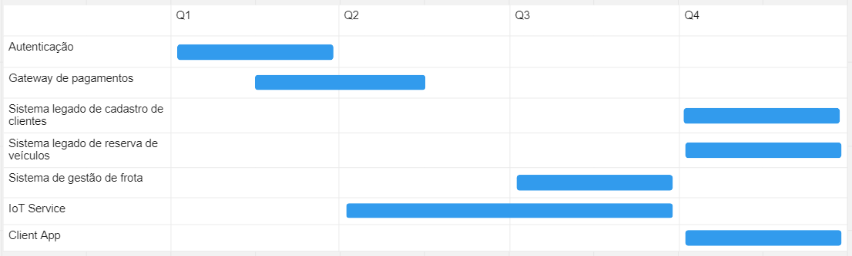
5> Roadmap

Slide 21
6> Referências
https://www.sutori.com/story/arquitetura-corporativa-pgparq01c1-2n-p1--Hd2C3j3aXyG8ytpf7cNsToAf
https://youtu.be/48IgijQig6s

Slide 22
PGPARQ01C1-2N-P1
Arquitetura Corporativa
Projeto final
Obrigado!

